Slide 1
ساختمان داده ها و طراحی الگوریتم ها جلسه دوم کلاس حل تمرین استاد درس: دکتر سجاد شیرعلی شهرضا تدریسیار حل تمرین: پوریا جمیع پاییز 1402

Slide 2
مباحث جلسه دوم
چند سوال از مباحث جلسه پیش
تقسیم و حل
مرتب سازی سریع
رفع اشکال سوالات کوییز

Slide 3
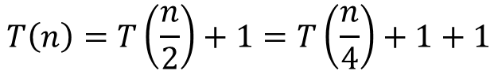

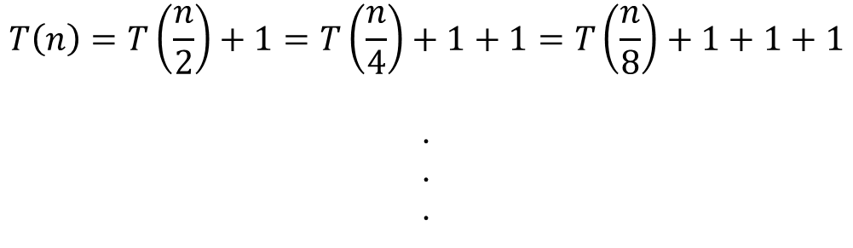
چند سوال از تحلیل توابع بازگشتی
$$T(n)=T(\frac{n}{2}​)+1$$
$$T\left(n\right)=T\left(\frac{n}{2}\right)+1=T\left(\frac{n}{4}\right)+1+1$$
$$T\left(n\right)=T\left(\frac{n}{2}\right)+1=T\left(\frac{n}{4}\right)+1+1=T\left(\frac{n}{8}\right)+1+1+1$$
.
.
.
$$T\left(n\right)=O(\log_{2}{n})$$

Slide 4
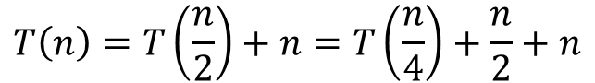


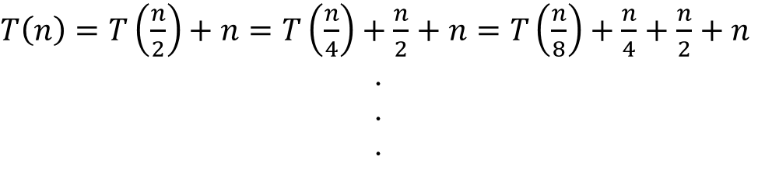
چند سوال از تحلیل توابع بازگشتی
$$T(n)=T(\frac{n}{2}​)+n$$
$$T\left(n\right)=T\left(\frac{n}{2}\right)+n=T\left(\frac{n}{4}\right)+\frac{n}{2}+n$$
$T\left(n\right)=T\left(\frac{n}{2}\right)+n=T\left(\frac{n}{4}\right)+\frac{n}{2}+n=T\left(\frac{n}{8}\right)+\frac{n}{4}+$ $\frac{n}{2}+n$
.
.
.
$$T\left(n\right)=n×\sum_{i=0}{{(\frac{1}{2})}^{i} ≤ 2n}$$
$$T\left(n\right)=O(n)$$

Slide 5

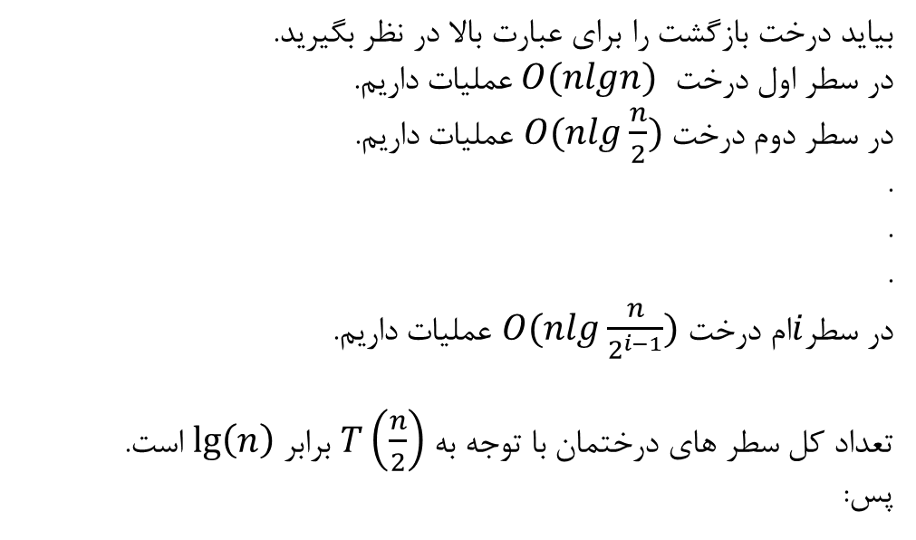
چند سوال از تحلیل توابع بازگشتی
$$T(n)=2T(\frac{n}{2}​)+O(nlgn)$$
بیاید درخت بازگشت را برای عبارت بالا در نظر بگیرید.
در سطر اول درخت $O(nlgn)$عملیات داریم.
در سطر دوم درخت $O(nlg\frac{n}{2})$ عملیات داریم.
.
.
.
در سطر$i$ام درخت $O(nlg\frac{n}{2^{i−1}})$ عملیات داریم.
تعداد کل سطر های درختمان با توجه به $T\left(\frac{n}{2}\right)$ برابر $\lg\left(n\right)$ است.
پس:
$$T\left(n\right)=O(n\lg^{2}n)$$

Slide 6
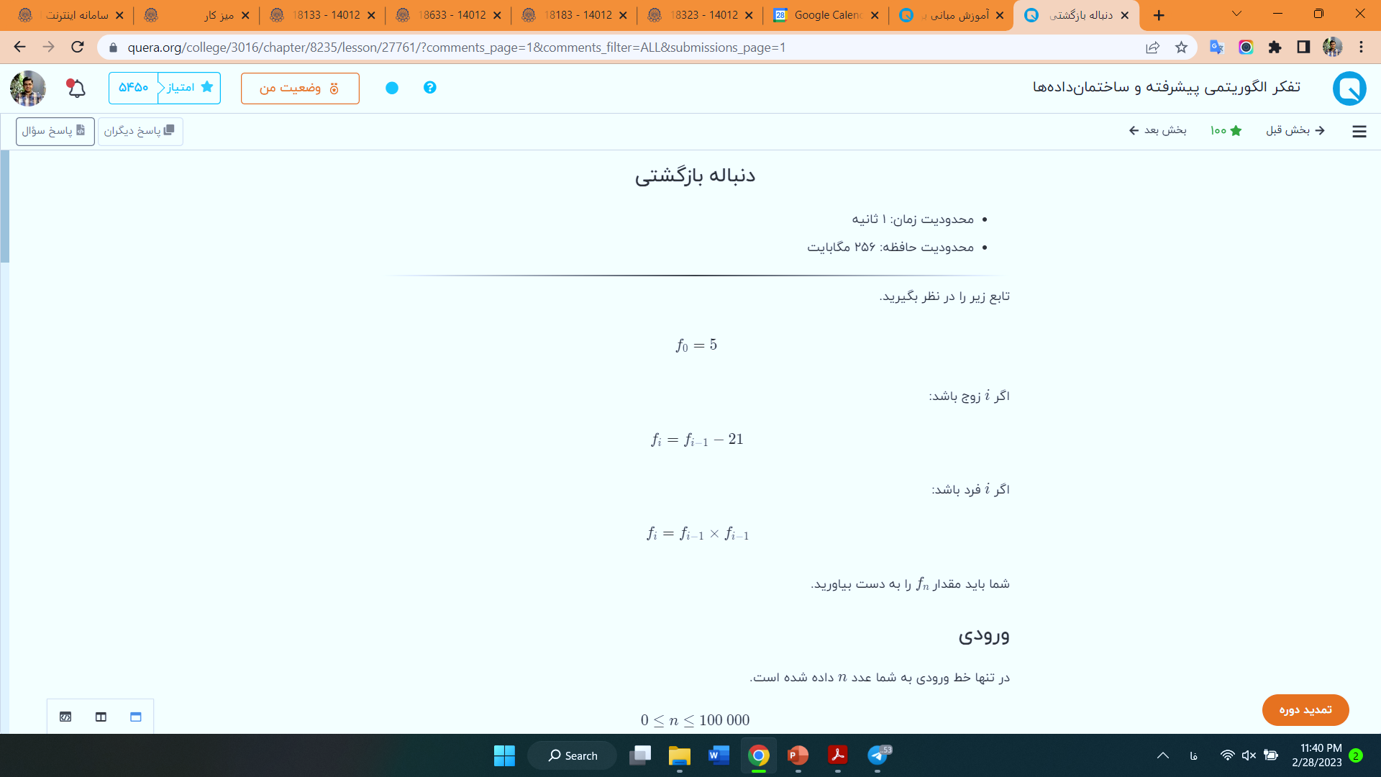
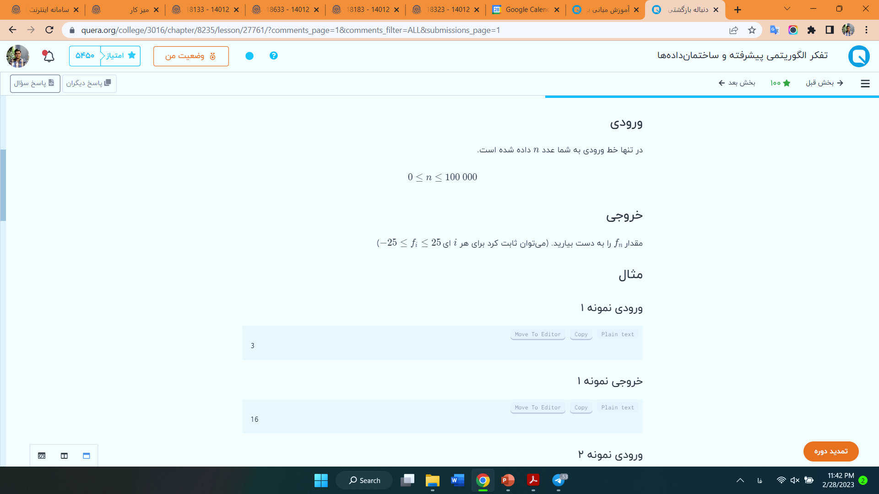
سوال برنامه

Slide 7
## First Approach if x = 0: // exit condition return 5 /// base case tmp := f(x-1) if x is even:
return tmp - 21 else: return tmp * tmp
پاسخ
## Second Approach if x = 0: return 5 if x is even: return f(x-1) - 21 else: return f(x-1) * f(x-1)

Slide 8
## First Approach if x = 0: // exit condition return 5 /// base case tmp := f(x-1) if x is even:
return tmp - 21 else: return tmp * tmp
## Second Approach if x = 0: return 5 if x is even: return f(x-1) - 21 else: return f(x-1) * f(x-1)
تفاوت این دو کد در چیست؟

Slide 9
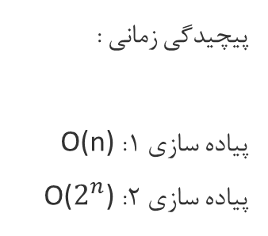
## First Approach if x = 0: // exit condition return 5 /// base case tmp := f(x-1) if x is even:
return tmp - 21 else: return tmp * tmp
## Second Approach if x = 0: return 5 if x is even: return f(x-1) - 21 else: return f(x-1) * f(x-1)
چرا؟!؟
پیچیدگی زمانی :
پیاده سازی 1: O(n)
پیاده سازی 2: O($2^{n}$)
تفاوت این دو کد در چیست؟

Slide 10
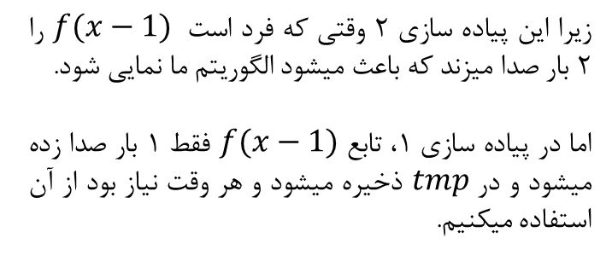
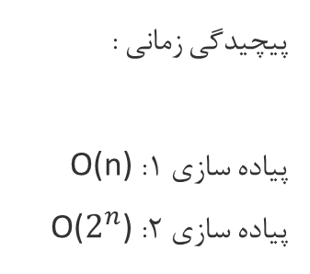
## First Approach if x = 0: // exit condition return 5 /// base case tmp := f(x-1) if x is even:
return tmp - 21 else: return tmp * tmp
## Second Approach if x = 0: return 5 if x is even: return f(x-1) - 21 else: return f(x-1) * f(x-1)
چرا؟!؟
تفاوت این دو کد در چیست؟
زیرا این پیاده سازی 2 وقتی که فرد است $f(x−1)$ را 2 بار صدا میزند که باعث میشود الگوریتم ما نمایی شود.
اما در پیاده سازی 1، تابع $f(x−1)$ فقط 1 بار صدا زده میشود و در $tmp$ ذخیره میشود و هر وقت نیاز بود از آن استفاده میکنیم.
پیچیدگی زمانی :
پیاده سازی 1: O(n)
پیاده سازی 2: O($2^{n}$)

Slide 11
نکته!
در برنامه نویسی بازگشتی باید به این موضوع دقت کنیم که سعی کنیم حالت‌های تکراری را تنها یک بار حساب کنیم.

Slide 12
تقسیم و حل (غلبه)

Slide 13
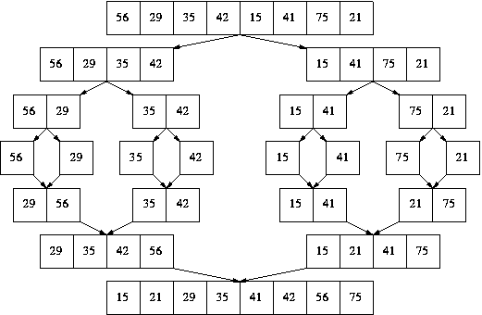
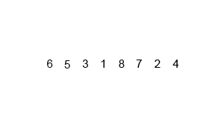
مرتب سازی ادغامی با استفاده از روش تقسیم و حل

Slide 14
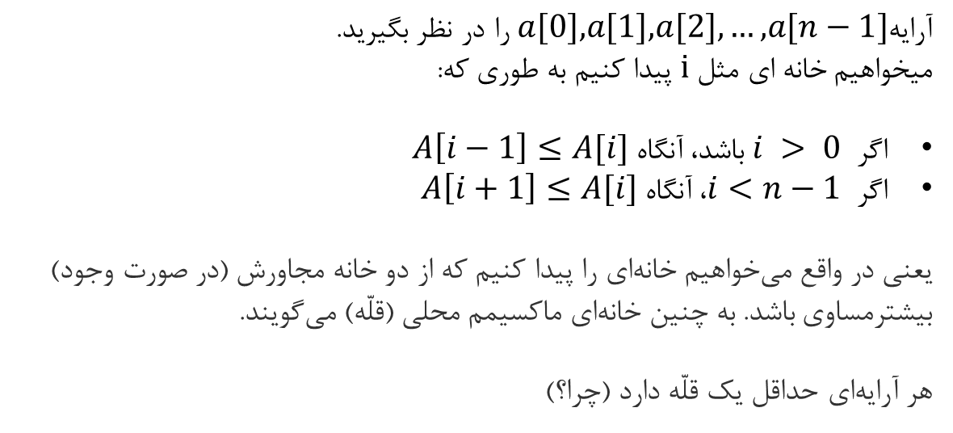
مسئله کلاسیک قلّه
آرایه$a[0], a[1], a[2], …, a[n−1]$را در نظر بگیرید.
میخواهیم خانه ای مثل i پیدا کنیم به طوری که:
اگر $i > 0$باشد، آنگاه $A\left[i−1\right]≤A[i]$
اگر $i<n−1$، آنگاه $A\left[i+1\right]≤A[i]$
یعنی در واقع می‌خواهیم خانه‌ای را پیدا کنیم که از دو خانه مجاورش (در صورت وجود) بیشترمساوی باشد. به چنین خانه‌ای ماکسیمم محلی (قلّه) می‌گویند.
هر آرایه‌ای حداقل یک قلّه دارد (چرا؟)
کافی است خانه با ماکسیمم مقدار را در نظر بگیریم، این خانه درون آرایه قطعا قله است.
می‌خواهیم الگوریتمی بیابیم که یک قله در آرایه برایمان بیابد.

Slide 15

مسئله کلاسیک قلّه
روش ساده‌ای که برای حل این مسئله به ذهن می‌رسد این است که تک تک خانه‌های آرایه را بررسی کنیم و ببینیم که آیا قله‌ هستند یا خیر اما زمان اجرای این راه‌حل از$O(n)$ است که مطلوب ما نیست.
می‌خواهیم با کمک روش تقسیم و حل الگوریتمی از $O(log⁡(n))$ بدهیم که یک قلّه برای‌مان پیدا کند.

Slide 16

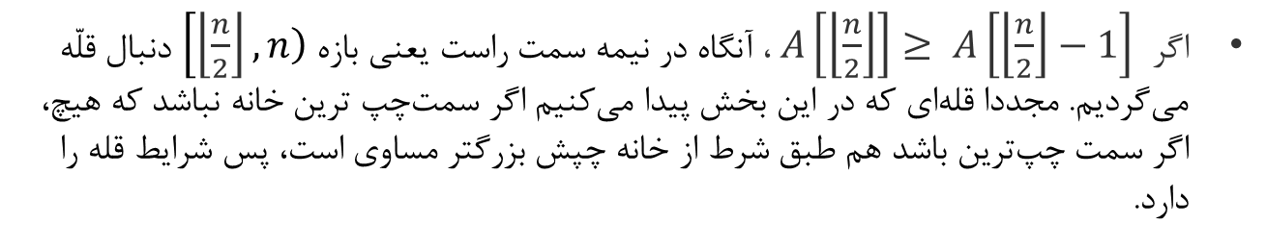

مسئله کلاسیک قلّه
روش ساده‌ای که برای حل این مسئله به ذهن می‌رسد این است که تک تک خانه‌های آرایه را بررسی کنیم و ببینیم که آیا قله‌ هستند یا خیر اما زمان اجرای این راه‌حل از$O(n)$ است که مطلوب ما نیست.
می‌خواهیم با کمک روش تقسیم و حل الگوریتمی از $O(log⁡(n))$ بدهیم که یک قلّه برای‌مان پیدا کند.
ایده جواب
اگر $، A\left[\left\lfloor \frac{n}{2}\right\rfloor \right]< A\left[\left\lfloor \frac{n}{2}\right\rfloor −1\right]$ آنگاه در نیمه سمت چپ یعنی بازه $\left[0,\right.\left.\left\lfloor \frac{n}{2}\right\rfloor \right)$ دنبال قلّه می‌گردیم. این زیرآرایه نیز قله دارد و اگر قله سمت راست‌ترین خانه باشد آنگاه طبق شرط نوشته شده از خانه‌ راست‌ش بزرگتر می‌شود.
اگر $، A\left[\left\lfloor \frac{n}{2}\right\rfloor \right]≥ A\left[\left\lfloor \frac{n}{2}\right\rfloor −1\right]$ آنگاه در نیمه سمت راست یعنی بازه $\left[\left\lfloor \frac{n}{2}\right\rfloor ,\right.\left.n\right)$ دنبال قلّه می‌گردیم. مجددا قله‌ای که در این بخش پیدا می‌کنیم اگر سمت‌چپ ترین خانه نباشد که هیچ، اگر سمت چپ‌ترین باشد هم طبق شرط از خانه چپش بزرگتر مساوی است،‌ پس شرایط قله را دارد.

Slide 17
مسئله کلاسیک قلّه
شبه کد
Peak(A, l, r): if r - l = 0: return l mid := (l + r)/2 if A[mid] < A[mid - 1]: return Peak(A, l, mid) else: return Peak(A, mid, r)

Slide 18

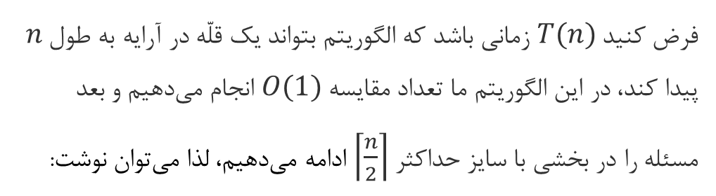
مسئله کلاسیک قلّه
شبه کد
Peak(A, l, r): if r - l = 0: return l mid := (l + r)/2 if A[mid] < A[mid - 1]: return Peak(A, l, mid) else: return Peak(A, mid, r)
تحلیل زمانی
فرض کنید$T(n)$ زمانی باشد که الگوریتم بتواند یک قلّه در آرایه به طول$n$ پیدا کند، در این الگوریتم ما تعداد مقایسه$O(1)$ انجام می‌دهیم و بعد مسئله را در بخشی با سایز حداکثر $\left\lceil \frac{n}{2}\right\rceil$ ادامه می‌دهیم، لذا می‌توان نوشت:
$$T(n)=T(⌈\frac{n}{2}​⌉)+O(1)$$
$T(n)∈O(log⁡(n))$ پس داریم

Slide 19
Let’s see some visualization
🔗Merge Sort

Slide 20
مرتب سازی سریع Quick sort

Slide 21
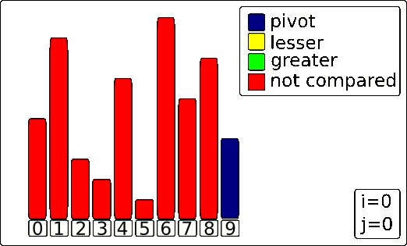
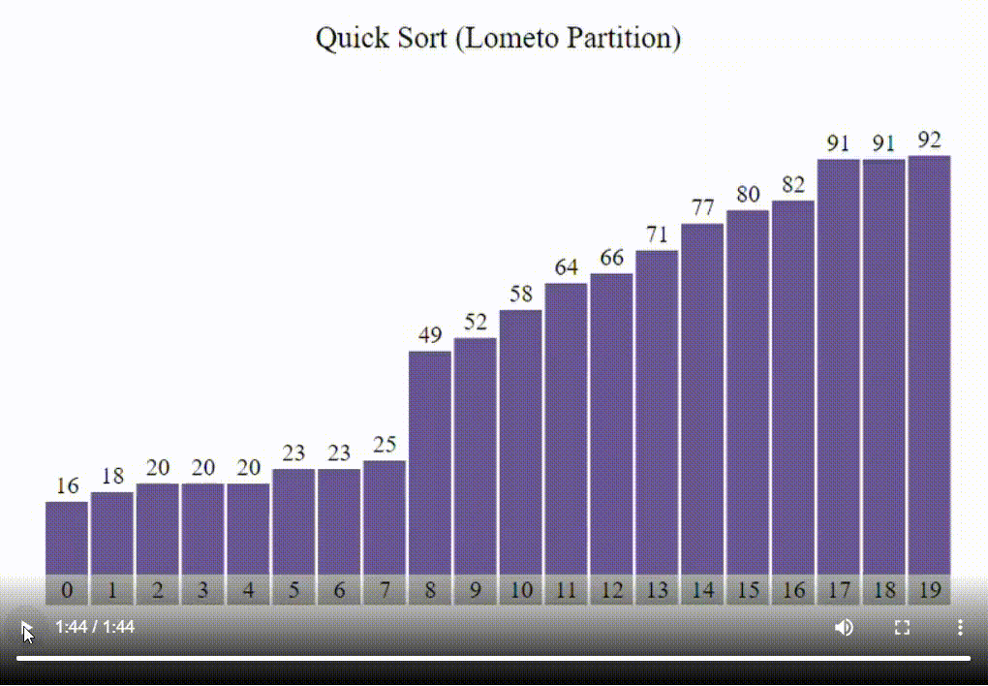
Lomuto Partition Visualization

Slide 22
Lomuto Partition Visualization

Slide 23
Lomuto Partition Visualization

Slide 24

Suppose we are sorting an array of eight integers using quicksort, and we have just finished the first partitioning with the array looking like this:
2 5 1 7 9 12 11 10
Which statement is correct?
The pivot could be either the 7 or the 9.
The pivot could be the 7, but it is not the 9
The pivot is not the 7, but it could be the 9
Neither the 7 nor the 9 is the pivot.
7 and 9 both are at their correct positions (as in a sorted array). Also, all elements on left of 7 and 9 are smaller than 7 and 9 respectively and on right are greater than 7 and 9 respectively.

Slide 25
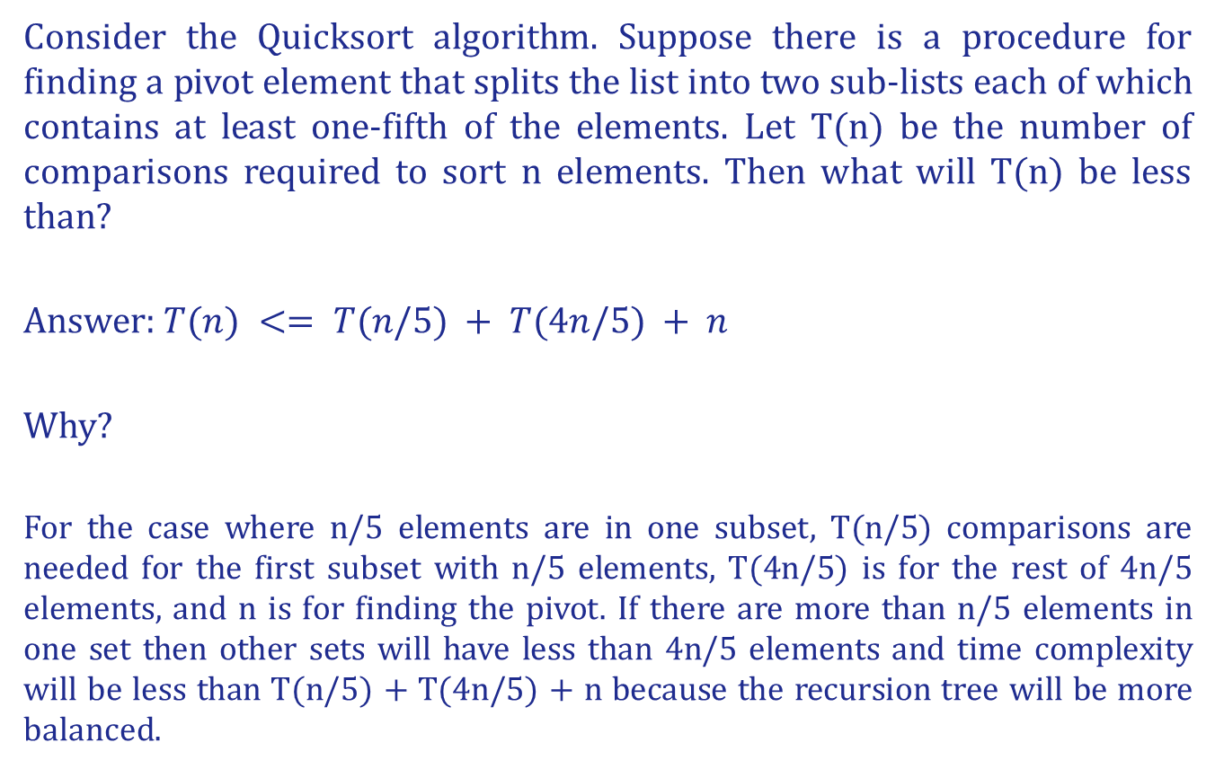
Consider the Quicksort algorithm. Suppose there is a procedure for finding a pivot element that splits the list into two sub-lists each of which contains at least one-fifth of the elements. Let T(n) be the number of comparisons required to sort n elements. Then what will T(n) be less than?
Answer: $T(n) <= T(n/5) + T(4n/5) + n$
Why?
For the case where n/5 elements are in one subset, T(n/5) comparisons are needed for the first subset with n/5 elements, T(4n/5) is for the rest of 4n/5 elements, and n is for finding the pivot. If there are more than n/5 elements in one set then other sets will have less than 4n/5 elements and time complexity will be less than T(n/5) + T(4n/5) + n because the recursion tree will be more balanced.

Slide 26

مثال
Which of the following methods is the most effective for a
picking the pivot element? [1]
a) first element b) last element c) median-of-three partitioning d) random element
Explanation: Median-of-three partitioning is the best method for choosing an appropriate pivot element. Picking a first, last or random element as a pivot is not much effective.

Slide 27
مثال
Which of the following sorting algorithms is used along with quick sort to sort the sub arrays? [1]
a) Merge sort b) Shell sort c) Insertion sort d) Bubble sort
Explanation: Insertion sort is used along with quick sort to sort the sub arrays. It is used only at the end.

Slide 28
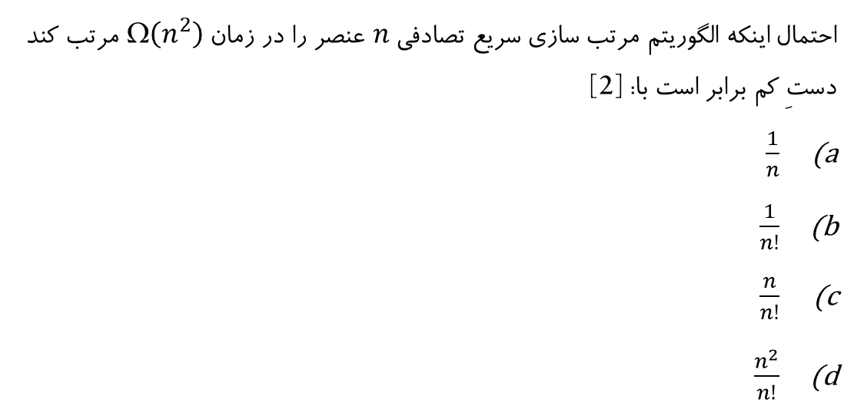

احتمال اینکه الگوریتم مرتب سازی سریع تصادفی $n$ عنصر را در زمان Ω$\left(n^{2}\right)$ مرتب کند دستِ کم برابر است با: [2]
$\frac{1}{n}$
$\frac{1}{n!}$
$\frac{n}{n!}$
$\frac{n^{2}}{n!}$
اگر در هر مرحله، الگوریتم مرتب سازی سریع تصادفی بزرگترین (یا کوچک ترین) عنصر را به عنوان محور انتخاب کند، در آن صورت این الگوریتم مانند مرتب سازی سریع قطعی بر روی آرایة مرتب است که در زمانO$\left(n^{2}\right)$ این کار را انجام میدهد.
احتمال این که چنین حالتی رخ دهد برابر است با: $\prod_{k=1}^{n}{\left(\frac{1}{k}\right)=\frac{1}{n!}}$

Slide 29
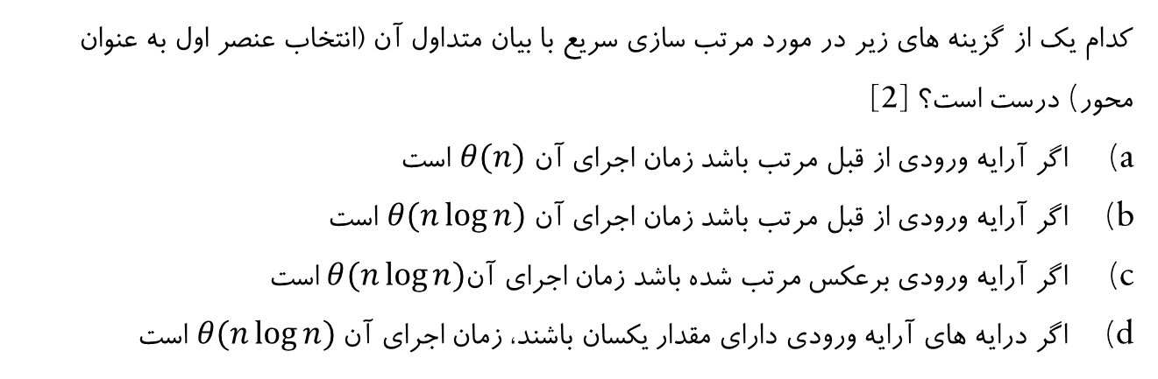

مثال اختیاری
کدام یک از گزینه های زیر در مورد مرتب سازی سریع با بیان متداول آن (انتخاب عنصر اول به عنوان محور( درست است؟ [2]
اگر آرایه ورودی از قبل مرتب باشد زمان اجرای آن $θ(n)$ است
اگر آرایه ورودی از قبل مرتب باشد زمان اجرای آن $θ(n\log{n})$ است
اگر آرایه ورودی برعکس مرتب شده باشد زمان اجرای آن$θ(n\log{n})$است
اگر درایه های آرایه ورودی دارای مقدار یکسان باشند، زمان اجرای آن $θ(n\log{n})$ است
در الگوریتم مرتب سازی سریع با بیان متداول آن، بخش بندی به گونه ای انجام میشود که اگر تمامی عناصر یکسان باشند، آرایه به دو قسمت کم و بیش تقسیم میشود، پس گزینه 4 درست است، از طرفی، این الگوریتم ممکن است محورش را طوری انتخاب کند که حتی بر روی آرایه مرتب هم در زمان $Ο(n^{2})$ اجرا شود

Slide 30
منابع
[1] : https://www.sanfoundry.com/quicksort-multiple-choice-questions-answers-mcqs/
[2]:
کتاب 600 مسئله ی چند گزینه ای از داده ساختار ها و الگوریتم ها ، دکتر محمد قدسی و آیدین نصیری شرقی، انتشارات فاطمی

